Slide 1

2
3
1
مراجعة
الدرس 4
الدرس 3
الدرس 2
الدرس 1

Slide 2






أيقونات توجيهية
توجيهات الأستاذ(ة)
تعيين تلميذ للإجابة
المرور بين الصفوف
عرض فيديو
المرور للشريحة الموالية بعد عرض الفيديو
العمل في ثنائيات

Slide 3

(ة)خاص بالأستاذ
برمجة الأسبوع الأول
الدرس 2
الدرس 1
الرؤوس والأضلاع
الزوايا القائمة في المضلعات
الدرس 4
الدرس 3
حل المسائل (التحول)
المثلثات والرباعيات
مراجعة
مراجعة وتثبيت دروس الأسبوع

Slide 4
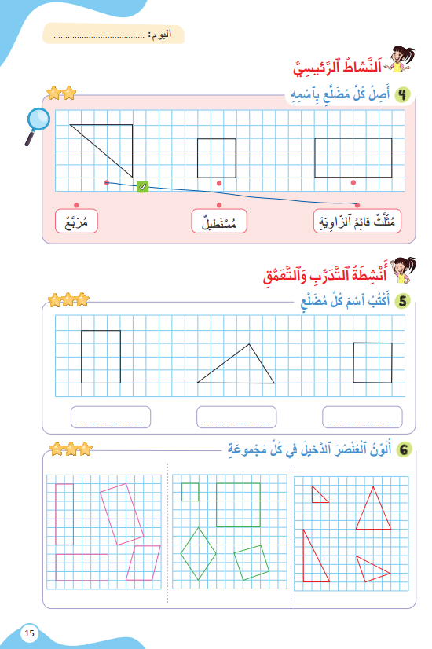
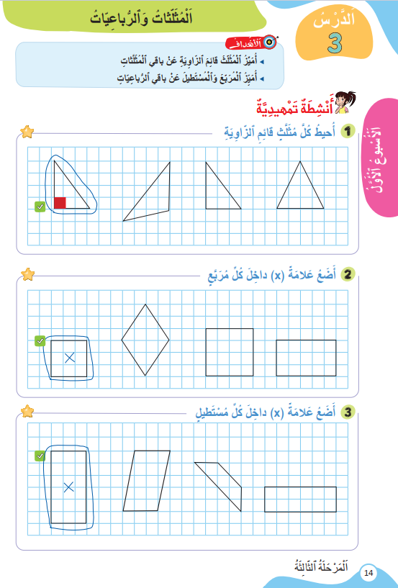
درس اليوم
(ة)خاص بالأستاذ
المثلثات والرباعيات

Slide 5



(ة)خاص بالأستاذ
مراحل الدرس
1
افتتاح الدرس
1
15
1
2
نمذجة
10
1
ممارسة موجهة
3
15
1
ممارسة مستقلة
4
12
1
اختتام الدرس
5
3

Slide 6
(ة)خاص بالأستاذ
عند نهاية الدرس
على الأقل 80% من المتعلمين سيكونون قادرين على:
تمييز المثلث قائم الزاوية عن باقي المثلثات؛
تمييز المربع والمستطيل عن باقي الرباعيات؛

Slide 7

(ة)خاص بالأستاذ
افتتاح الدرس
1
تصحيح الواجب المنزلي
الحساب الذهني
1

Slide 8



مرحباً، سنتابع درسا جديدا مع مجد وندى.

Slide 9
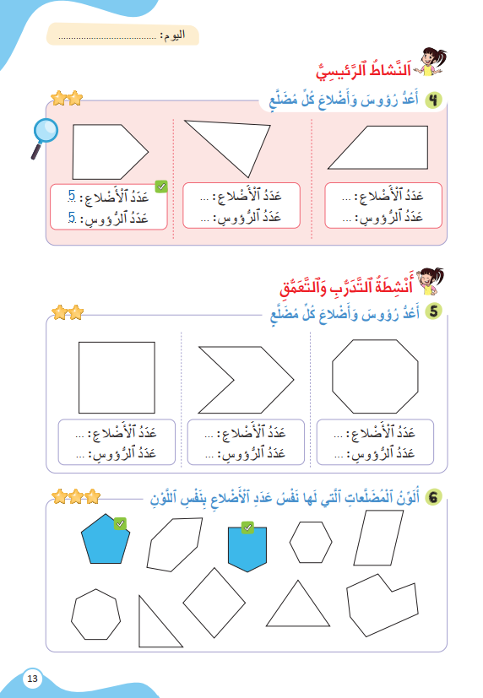
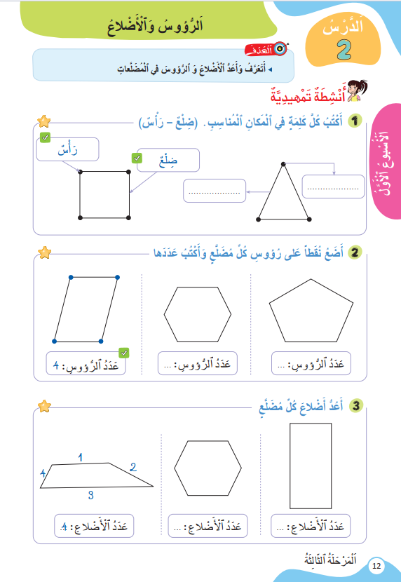
خذوا الكراسة ص 12 ، سنصحح تمارين الواجب المنزلي.

Slide 10
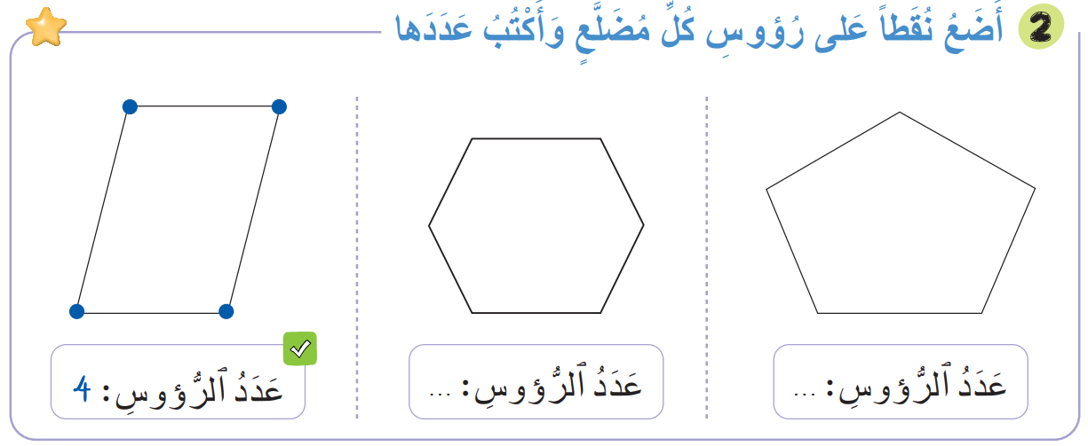
1
صححوا التمرين رقم 2. لديكم دقيقة
6
5

Slide 11
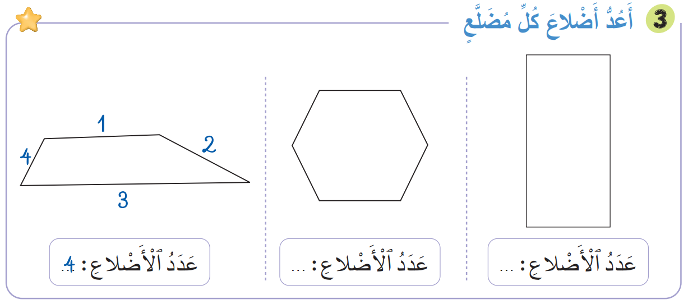
1
صححوا التمرين رقم 3. لديكم دقيقة
1
1
6
2
4
2
5
3
4
3
6
4

Slide 12
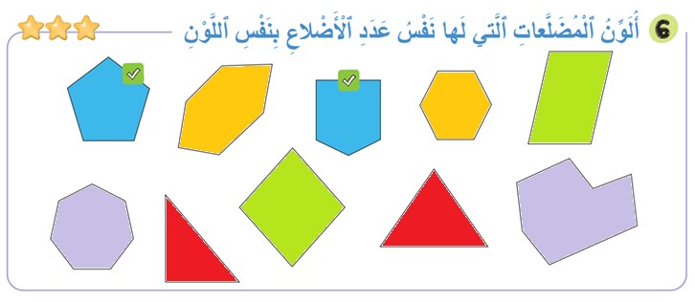
1
صححوا التمرين رقم .6 لديكم دقيقة

Slide 13
(ة)خاص بالأستاذ
افتتاح الدرس
1
تصحيح الواجب المنزلي
الحساب الذهني
1

Slide 14
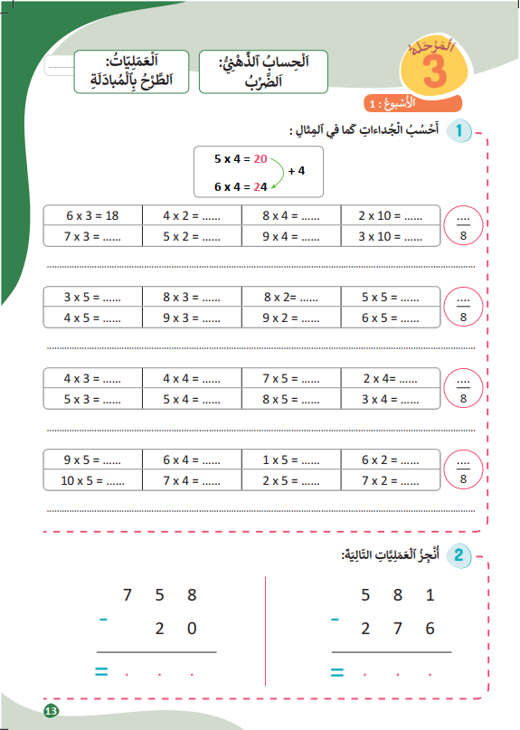
خذوا كراسات الحساب الذهني الصفحة 13

Slide 15
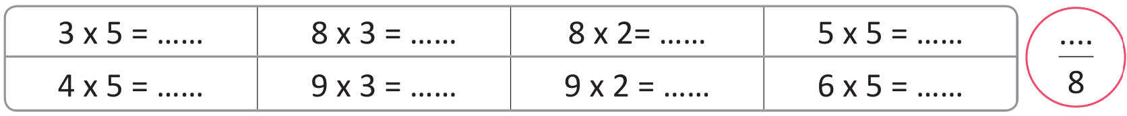
لديكم دقيقة لإنجاز هذه العمليات.

Slide 16
صححوا واكتبوا عدد الإجابات الصحيحة. لديكم دقيقة واحدة.
15
24
16
25
20
27
18
30

Slide 17
(ة)خاص بالأستاذ
نمذجة
2
تمييز المثلث قائم الزاوية والمربع والمستطيل عن باقي المضلعات.

Slide 18
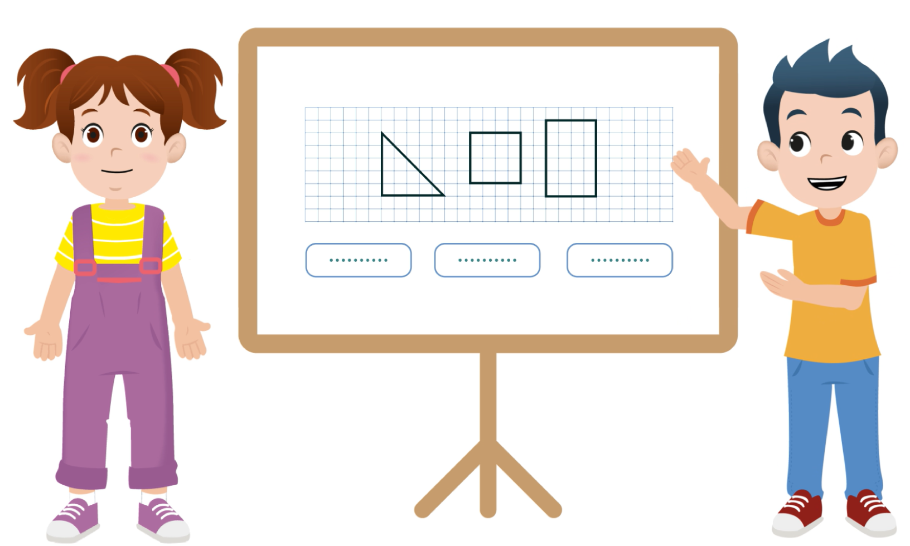
الآن سنتعلم كيف نميز المثلث قائم الزاوية والمربع والمستطيل عن باقي المضلعات.

Slide 19

انتبهوا جيدا لشريط درس اليوم

Slide 20
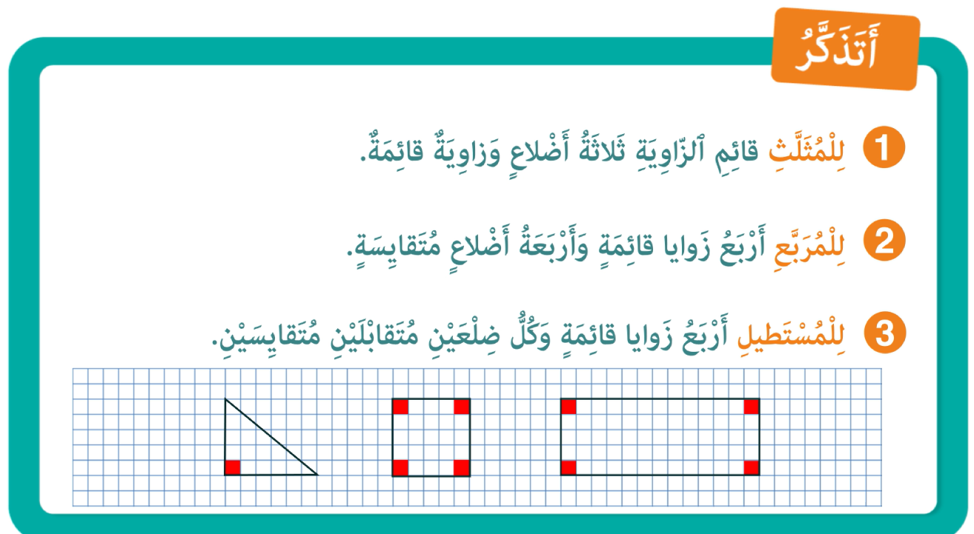
من يذكرنا بما تعلمناه مع مجد وندى؛

Slide 21
(ة)خاص بالأستاذ
ممارسة موجهة
3
النشاط 1
النشاط 2
النشاط 3

Slide 22

انتبهوا ، من يقوم إلى السبورة ليحدد لنا المثلث قائم الزاوية؟
1
2
3

Slide 23
المثلث قائم الزاوية هو المثلث رقم 2.
2

Slide 24
من يقوم إلى السبورة ليحدد لنا المربع.
1
2
3

Slide 25
المربع هو المضلع رقم 3.
3

Slide 26
من يقوم إلى السبورة ليحدد لنا المستطيل؟
1
2
3

Slide 27
المستطيل هو المضلع رقم 1.
1

Slide 28
(ة)خاص بالأستاذ
ممارسة موجهة
3
النشاط 1
النشاط 2
النشاط 3

Slide 29

خذوا الألواح.

Slide 30
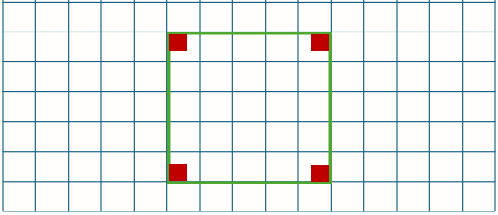
اكتبوا اسم هذا المضلع.
............................................

Slide 31
ارفعوا الألواح.

Slide 32
صححوا. من يقوم إلى السبورة ليشرح لنا كيف توصل إلى الجواب؟
مُرَبَّعٌ

Slide 33
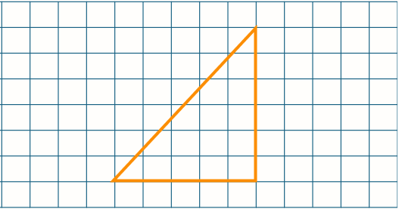
اكتبوا اسم هذا المضلع.
............................................

Slide 34
ارفعوا الألواح.

Slide 35
صححوا. من يقوم إلى السبورة ليشرح لنا كيف توصل إلى الجواب؟
مُثَلَّثٌ قائِمُ الزّاوِيَةِ

Slide 36
(ة)خاص بالأستاذ
ممارسة موجهة
3
النشاط 1
النشاط 2
النشاط 3

Slide 37
الآن خذوا كراساتكم الصفحة 15

Slide 38


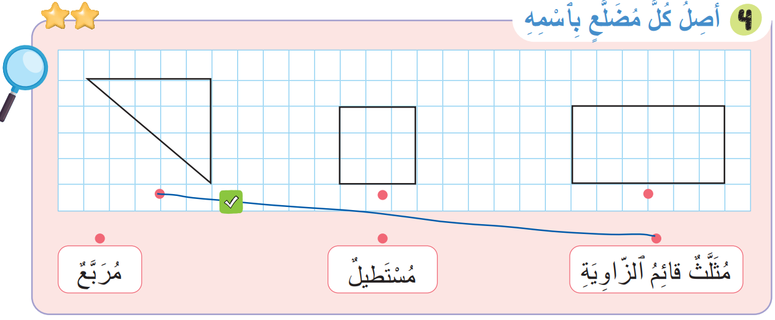
لديكم 3 دقائق لإنجاز هذا النشاط، سأمر بين الصفوف لمساعدتكم.
3

Slide 39

الآن؛ ستشتغلون في ثنائيات
كل واحد يقارن إنجازه مع زميله. تأكدوا أنكم اتبعتم الخطوات بشكل سليم.
لِنَتَذَكَّرْ

Slide 40

صححوا. لديكم دقيقة
1

Slide 41
(ة)خاص بالأستاذ
ممارسة مستقلة
4
أنجز بمفردي

Slide 42
على الصفحة 15 أنجزوا النشاط رقم 5 لديكم 5 دقائق.
سأمر بين الصفوف لأقدم المساعدة إليكم وأدون ملاحظاتي في كراساتكم.
5

Slide 43
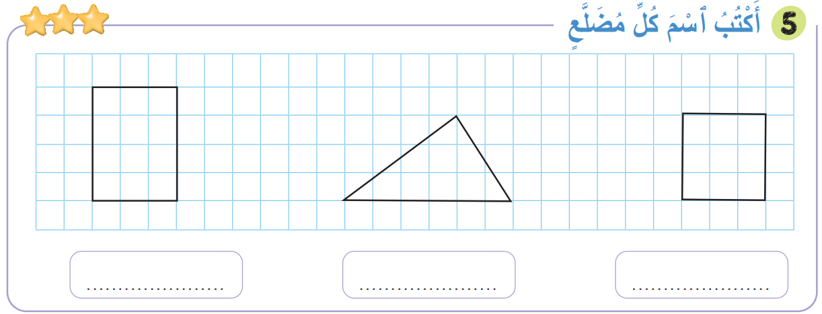
صححوا. لديكم دقيقة
1
مُسْتَطيلٌ
مُثَلَّثٌ قائِمُ الزّاوِيَةِ
مُرَبَّعٌ

Slide 44
(ة)خاص بالأستاذ
اختتام الدرس
5

Slide 45
انتبهوا جيدا! أكملوا في المنزل الأنشطة التي لم نقم بإنجازها في الصفحتين 14 و 15

Slide 46
إلى اللقاء. في الحصة القادمة، سنقوم بتصحيح الأنشطة المنجزة في المنزل.

Slide 47

(ة)خاص بالأستاذ
بناء على إنجازات المتعلمين خلال الممارسة المستقلة
ما تقديرك لنسبة التحكم في هدف الدرس؟
تسجل النسبة على صفحة اليوم من مذكرة الأستاذ.

